Slide 1
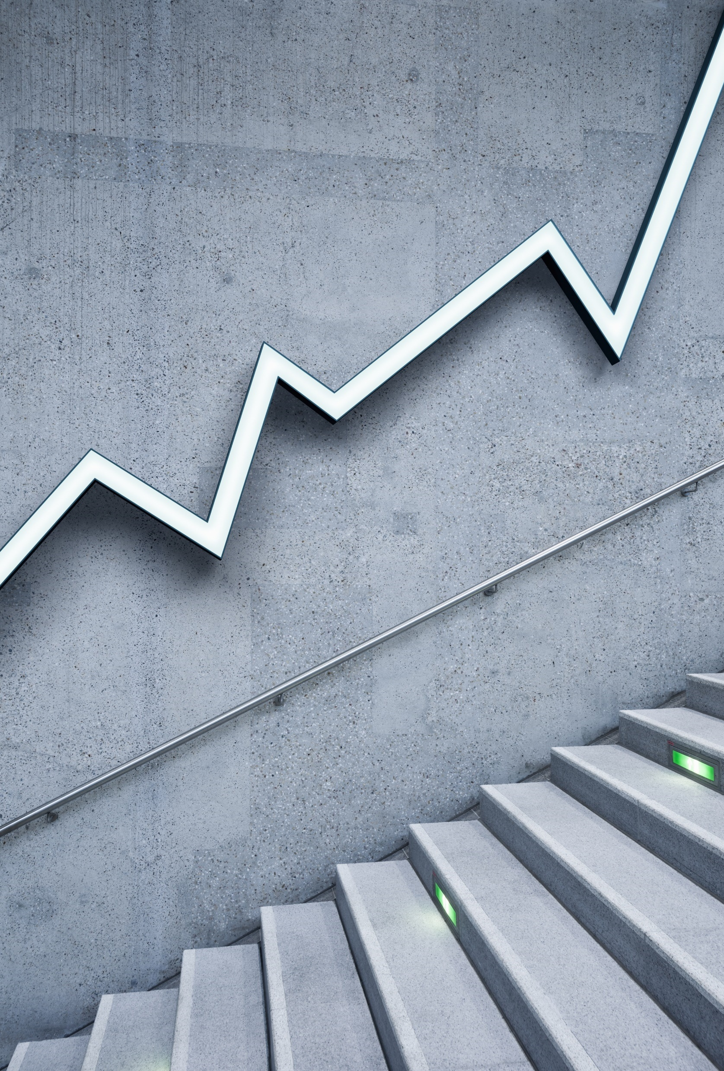
Litteän maan myytistä
INFoisku 4 / SYKSY 2022

Slide 2
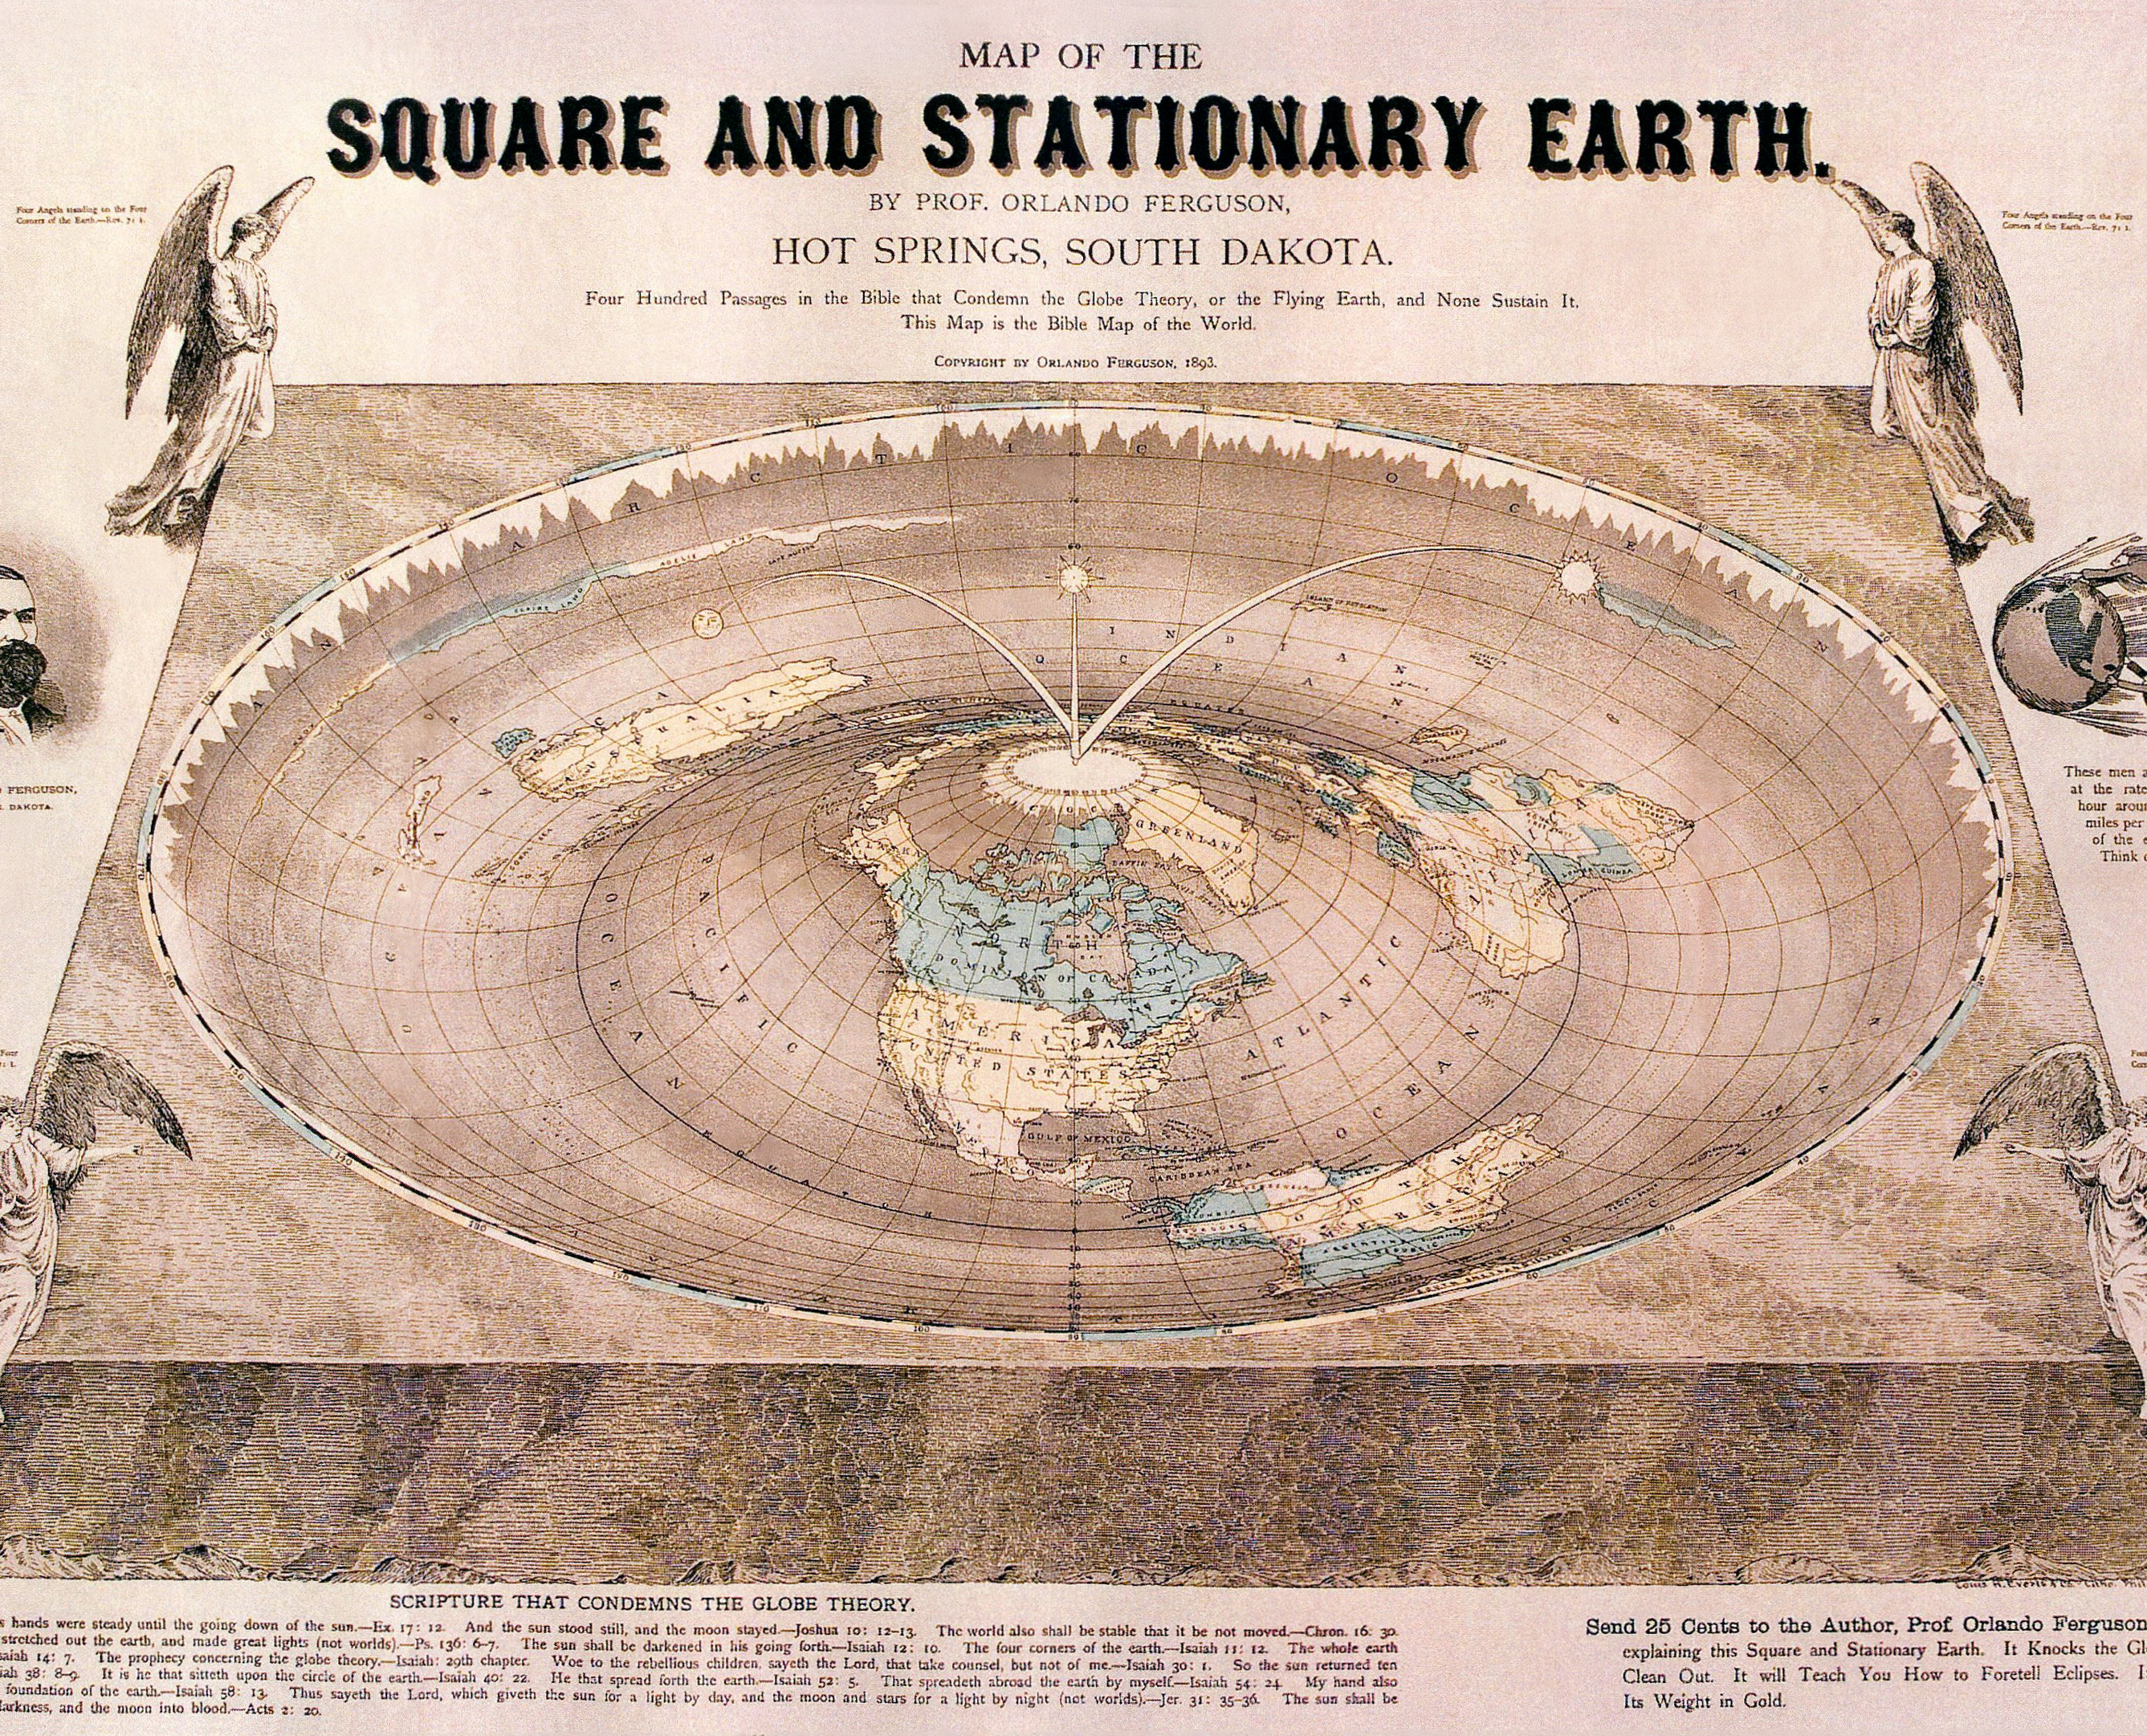
Litteän maan myytti
” …monet hyvin koulutetut ihmiset (jopa teologit) uskovat keskiajan kirkonmiesten opettaneen maan olevan litteä, vaikka historiallinen tutkimus puhuu keskiajan käsityksistä aivan muuta. …

Slide 3
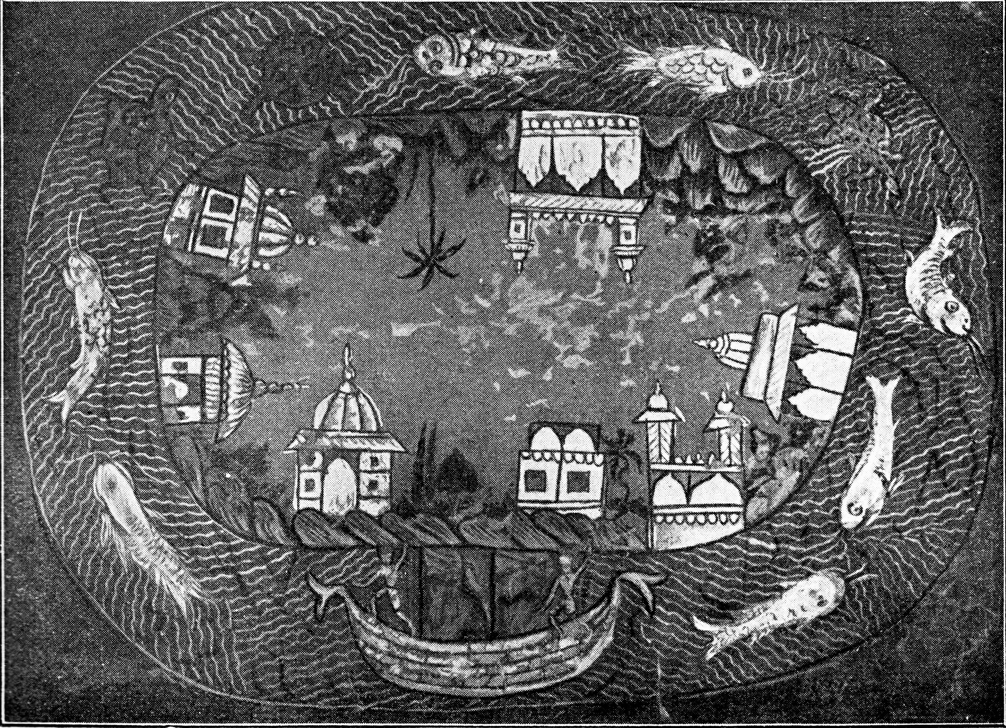
Litteän maan myytti
… Populaarissa ajattelussa Kolumbuksenkin matkojen oletetaan kohdanneen vastustusta kirkon taholta siksi, että hänen pelättiin putoavan alas maan reunalta. Joidenkin versioiden mukaan keskiajalla saattoi joutua jopa roviolle, jos uskoi pyöreään maahan.”

Slide 4
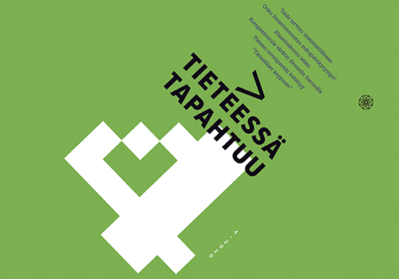
Rope Kojonen, Tieteessä tapahtuu 3/2011
Washington Irvingin (1783–1859) teos Life and voyages of Christopher Columbus antaa yleisen kuvan litteän maan myytistä.
Irvingin mukaan suurin Kolumbuksen kohtaama vastaväite oli pelko siitä, että hän putoaisi maan reunalta.

Slide 5
Maakeskeinen kosmologia
Kirjoituksessaan ”Litteän maan myytti – tapauskertomus uskonnon ja luonnontieteen historiasta” Rope Kojonen toteaa mm. ”Myöhemmät Kopernikuksen ja Galileon aikojen kiistat on usein ymmärretty väärin myös maan muotoa koskeneiksi. Kiistojen aiheena oli kuitenkin aurinkokeskeinen maailmankuva, ei maan muoto. Kopernikusta ja Galileota kritisoineet kirkonmiehet ja tähtitieteilijät pitäytyivät perinteiseen maakeskeiseen kosmologiaan, johon kuului myös ajatus maan pyöreästä muodosta.”

Slide 6
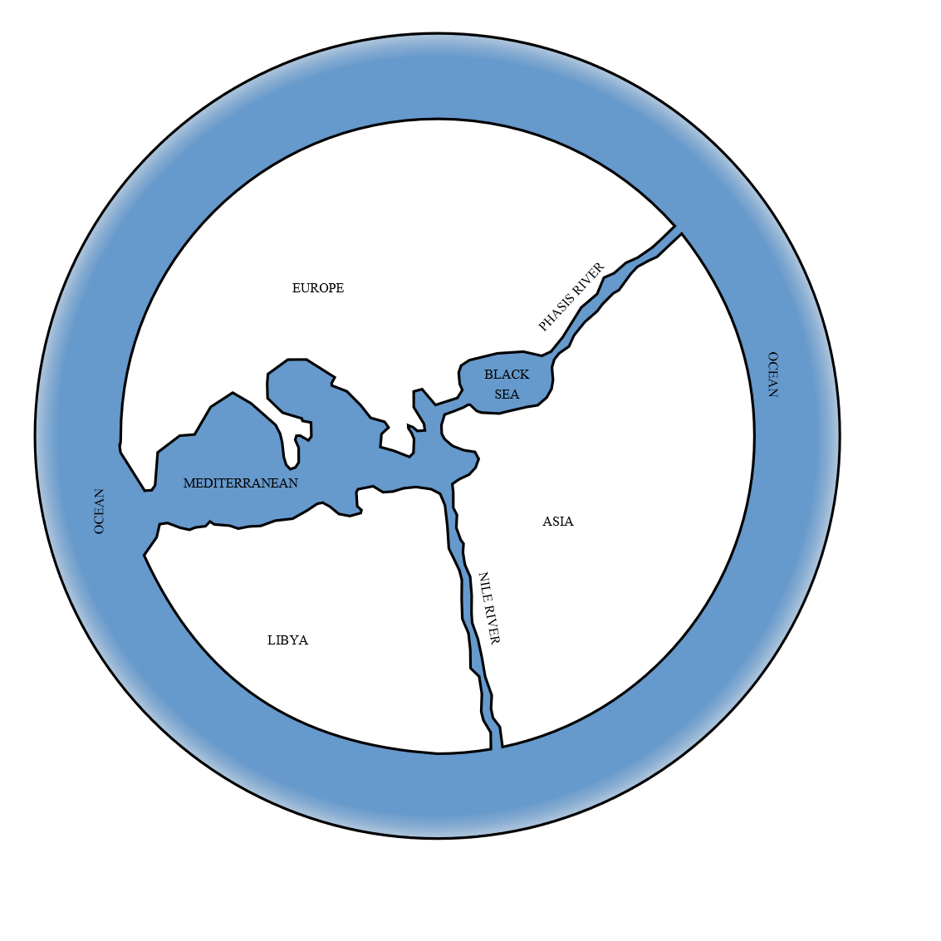
Antiikin kreikkalaiset
Kreikkalaisista filosofeista jo Pythagoras (582–500 eKr.) opetti mm. kuunpimennysten todistavan maan pyöreydestä.
Maan varjo kuun päällä näyttää pyöreältä, joten maan täytyy olla pyöreä.

Slide 7
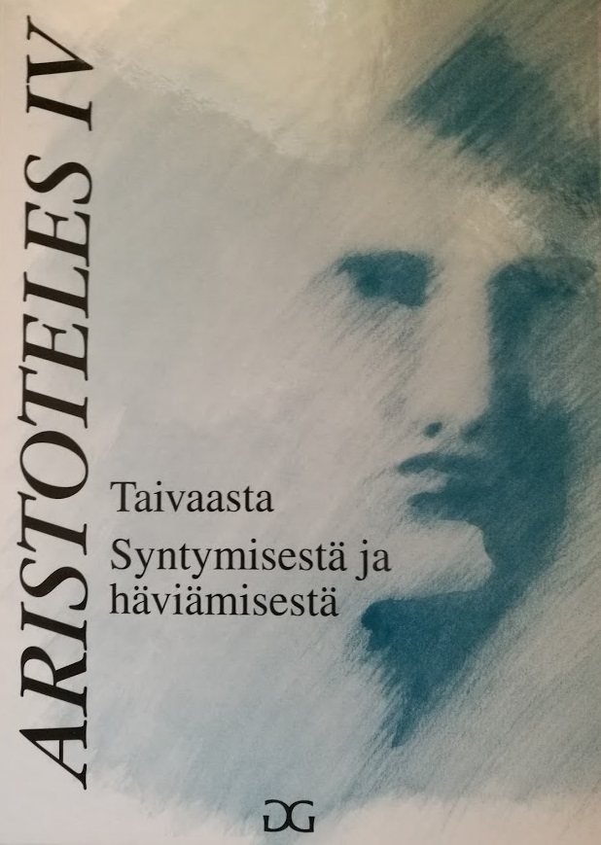
Aristoteles
”On välttämätöntä, että maan muoto on pallomainen. Jokaisella maan osalla on näet painoa, kunnes se saavuttaa keskuksen, ja suuremmat osat työntävät pienempiä, jotka eivät pysty enää liikkumaan vapaasti, vaan pusertuvat yhteen ja liittyvät toinen toisiinsa, kunnes ne saavuttavat keskuksen. …”
Taivaasta

Slide 8
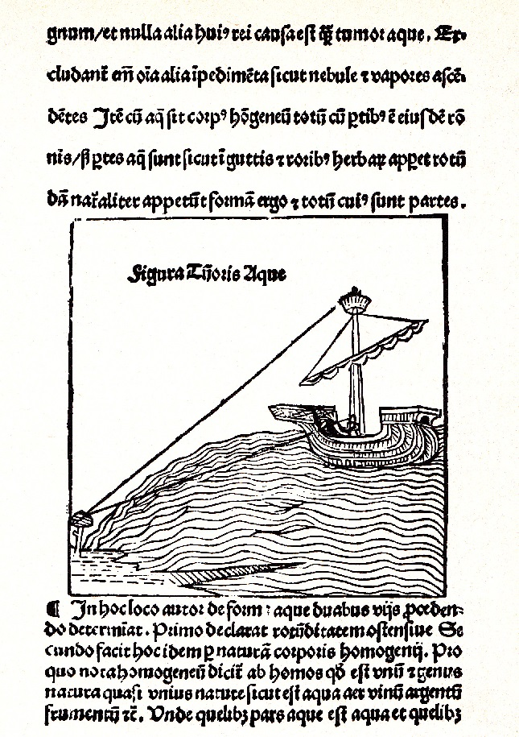
Antiikin kreikkalaiset
Aristoteleen mukaan maan pyöreydestä todistaa esimerkiksi se, että vuorelle tai laivan mastoon kiipeämällä voi nähdä kauemmas kuin maan pinnalta, koska maapallo on kaareva.

Slide 9
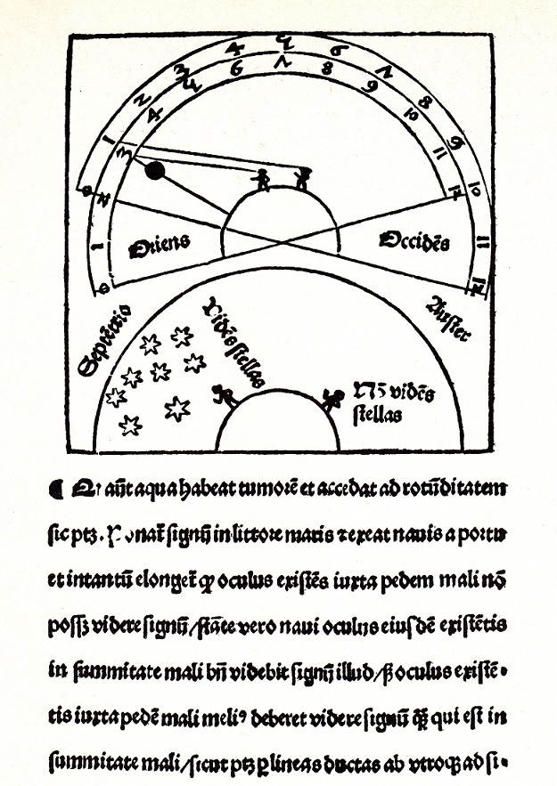
Antiikin kreikkalaiset
Ptolemaioksenkin mallissa maa oli kuitenkin pyöreä.
Kreikkalaisistakin muutama tosin uskoi litteään maahan, esim. Demokritos ja Leukippos.

Slide 10
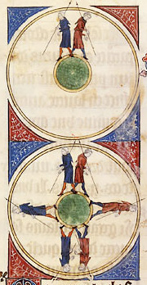
Ongelmana maan ympärysmitta
Kiistan aiheena oli sen sijaan maan ympärysmitta.
Kolumbuksen arvion perustana oli D’Aillyn (1350–1420) mukaan merimatka Euroopasta Aasiaan oli vain noin 15 000 kilometriä.
Erinäisin vippaskonstein Kolumbus onnistui vähentämään matkan Kanarian saarilta Japaniin alle 7 000 kilometriin – todellinen etäisyys on noin 22 000 kilometriä.

Slide 11
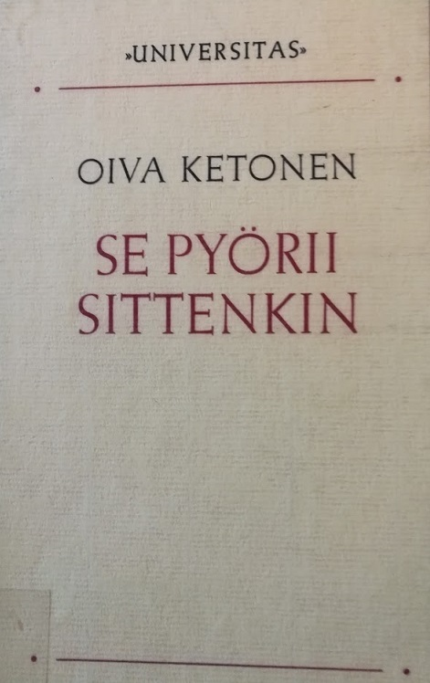
Kirjallisuutta
Kojonen, Rope, ”Litteän maan myytti – tapauskertomus uskonnon ja luonnontieteen historiasta”, Tieteessä tapahtuu 3/2011, myös internet-osoitteessa
https://journal.fi/tt/article/view/4093
Prause, Gerhard, Historian harhaluulot ja totena esitettyjä taruja, WSOY 1969.

